Slide 1


НАУКОВА БІБЛІОТЕКА
ІМЕНІ М. МАКСИМОВИЧА
Як автоматизувати управління
дослідницькими даними: цифрові сервіси
Олександр ШЕВЧУК, провідний бібліограф Сектору науково-дослідної роботи Наукової бібліотеки

Slide 2

Управління дослідницькими даними
Планування управління науковими даними.
Шаблон плану управління даними.
Організація даних.
Рекомендації щодо збереження та повторного використання даних.
Доступ до наукових даних.
Захист персональних даних.
https://mon.gov.ua/static-objects/mon/sites/1/nauka/2024/12/31/metod-rekomendatsiyi-shchodo-upravlinnya-naukovymy-danymy-31-12-2024.pdf

Slide 3
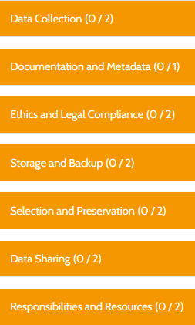
План управління даними (DMP)
документ для дослідницького проєкту
Містить:
алгоритм створення даних,
політики даних,
правила доступу та володіння,
методи управління,
опис засобів та обладнання для управління,
зони відповідальності та відповідальних осіб.

Slide 4
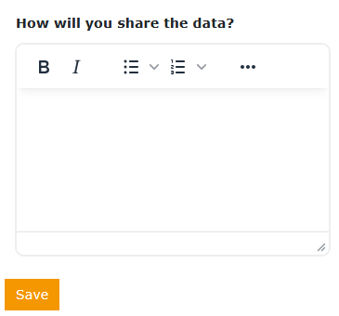
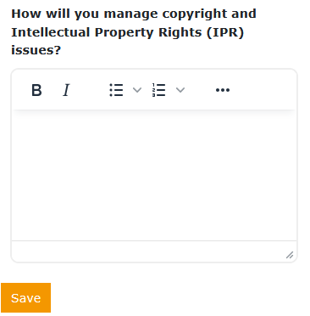
Принципи FAIR в управлінні даними
Шаблони планів управління дослідницькими даними часто включають складові, які можуть забезпечити відповідність набору даних принципам FAIR у майбутньому
https://dmponline.dcc.ac.uk/

Slide 5
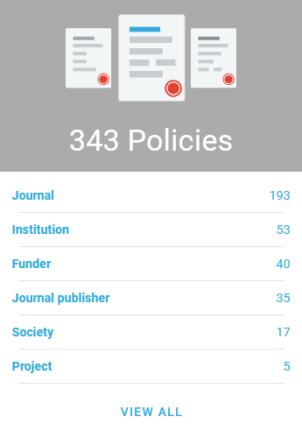
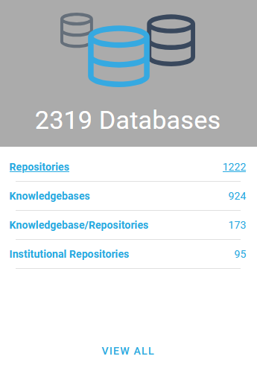
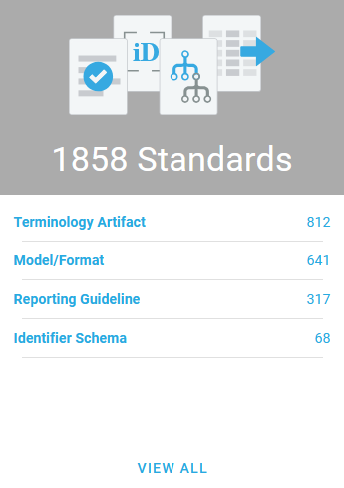
FAIRsharing
Платформа
для пошуку, зберігання та обміну метаданими, політиками й інструментами, які підтримують принципи FAIR
https://fairsharing.org/

Slide 6
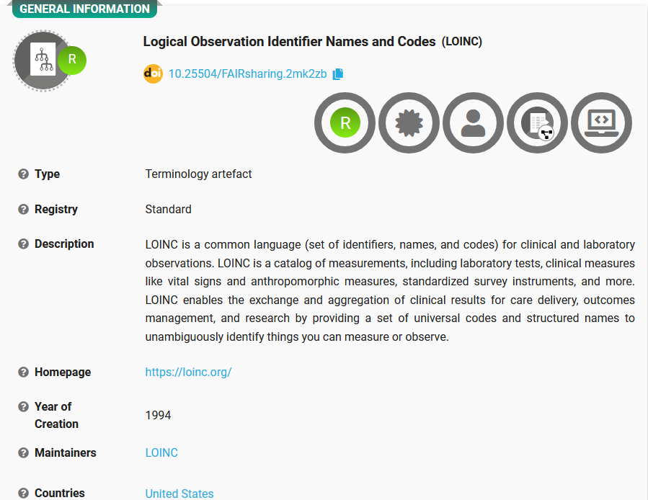
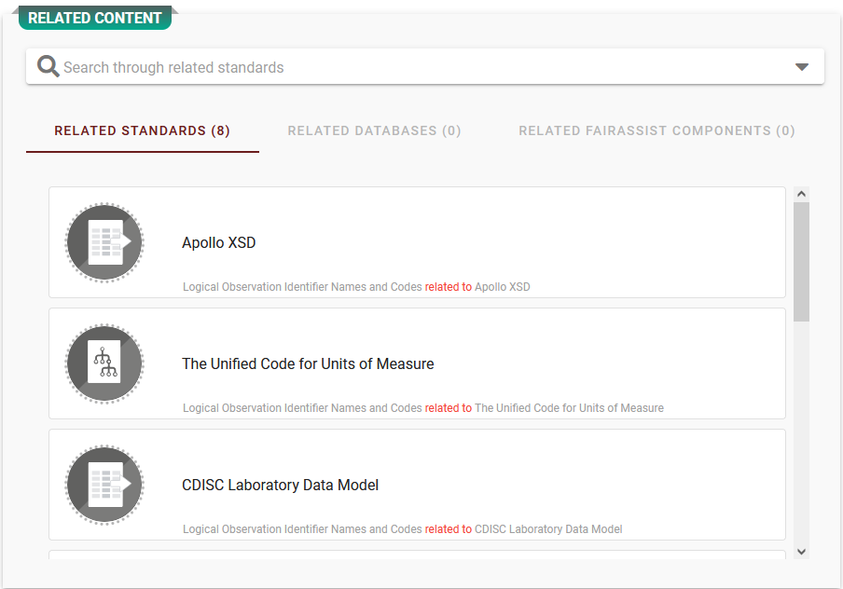

Slide 7
Рекомендації щодо цілісності даних дослідження (GRDI)
Точність
Повнота
Відтворюваність
Зрозумілість
Інтерпретованість
Переносимість
https://library.knu.ua/en/helpful-resources-and-advice/guidelines-for-research-data-integrity-grdi-miller-gregor-spiegel-elmar-2025.html#pll_switcher

Slide 8



DMP інструменти
https://dmponline.dcc.ac.uk/
https://dmptool.org/
https://argos.openaire.eu/home

Slide 9
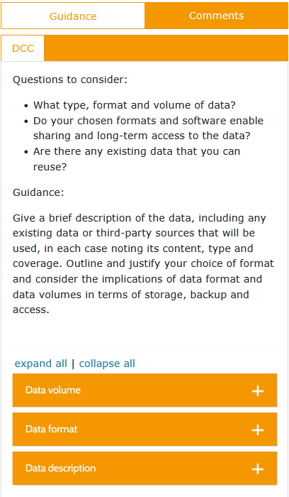
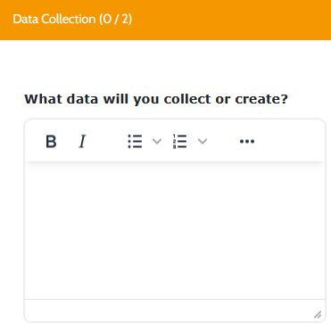
DMPonline/DMPTool

Slide 10
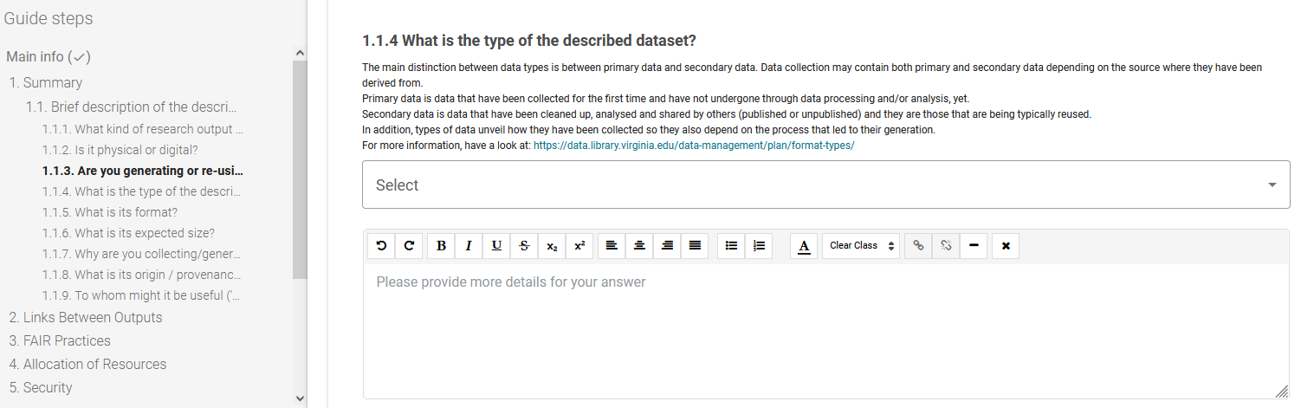
Argos

Slide 11
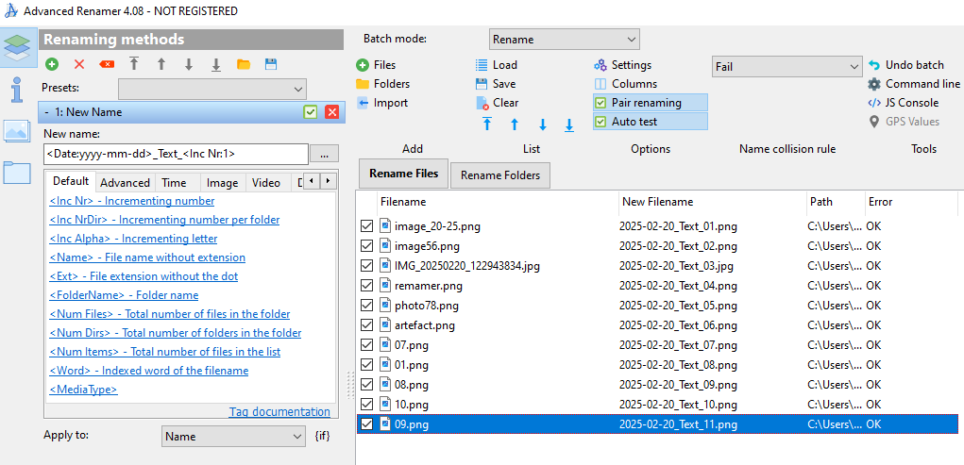
Advanced Renamer.
Інструмент для пакетного перейменування файлів
https://www.advancedrenamer.com/

Slide 12
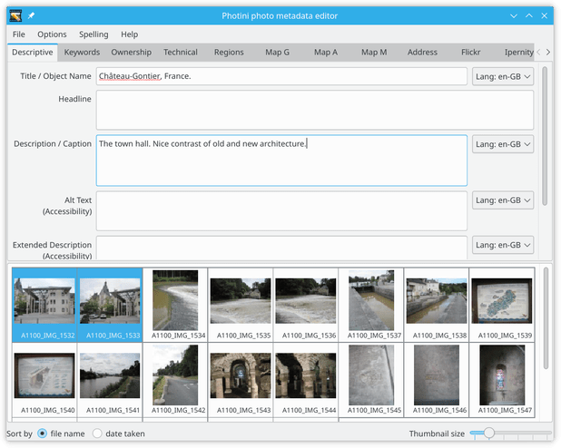
Photini
Інструмент редагування метаданих у фото (EXIF, IPTC, XMP), пакетної обробки та геотегування
https://github.com/jim-easterbrook/Photini

Slide 13

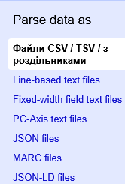
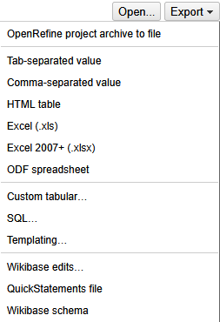
OpenRefine
Інструмент для очищення, обробки та трансформації даних.
Допомагає виправляти помилки, стандартизувати форматування та інтегрувати дані з різних джерел.
Деякі підтримувані формати
https://openrefine.org/

Slide 14
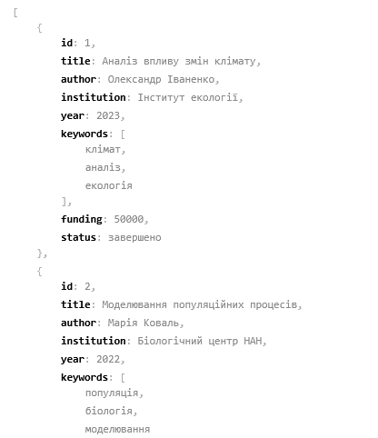
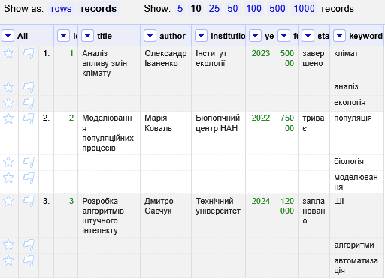

Slide 15
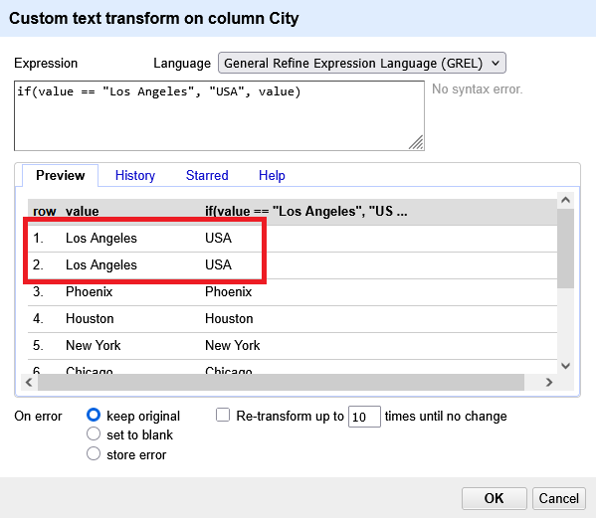
Для створення "Expression" (виразів) можна використовувати ШІ, наприклад ChatGPT

Slide 16
Чутливі та конфіденційні дані
Чутливі та конфіденційні дані містять особисту інформацію, фінансові дані, медичні записи, інформацію про безпеку та інші дані, що потребують захисту, а також дані, які можуть призвести до прямої або непрямої ідентифікації осіб.

Slide 17

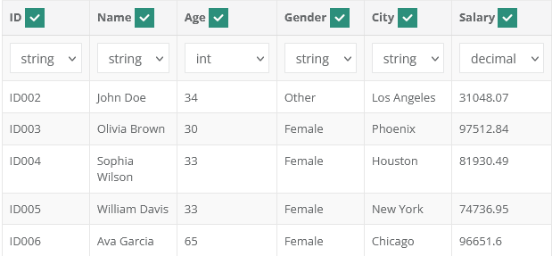
Amnesia Anonymization Tool
Гнучкий інструмент анонімізації даних
зі зручним користувацьким інтерфейсом.
Хоча іноді виникають проблеми із серверами
https://amnesia.openaire.eu/

Slide 18
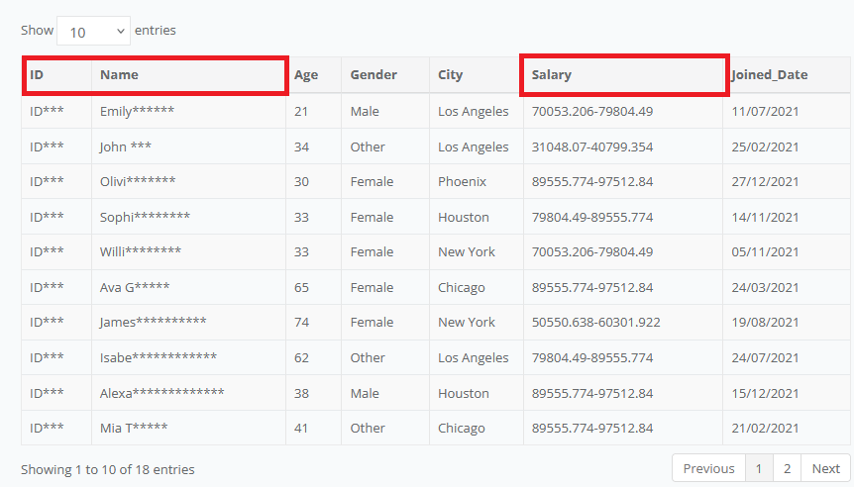

Slide 19

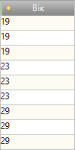
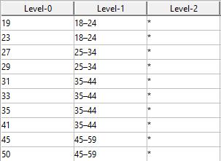
ARX Data Anonymization Tool
Комплексне програмне забезпечення з відкритим кодом для анонімізації конфіденційних особистих даних.
Оригінальні дані
Користувацькі рівні анонімізації
https://arx.deidentifier.org/

Slide 20
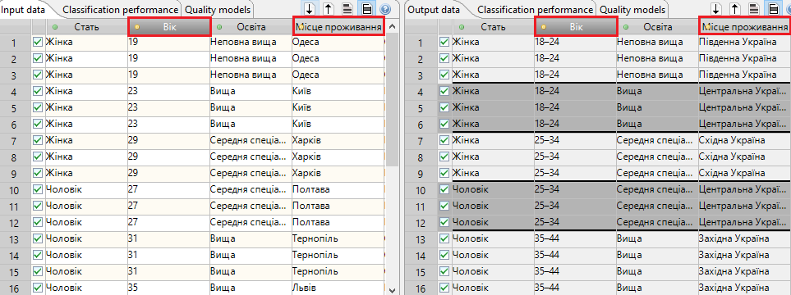

Slide 21
Умови отримання доступу
до обмежених даних
Заповнення форми та запит надходить до власника даних.
Заповнення форми та запит надходить до репозитарію (зазвичай у предметних репозитаріях).
Авторизація через спеціальні (інституційні) облікові записи.

Slide 22
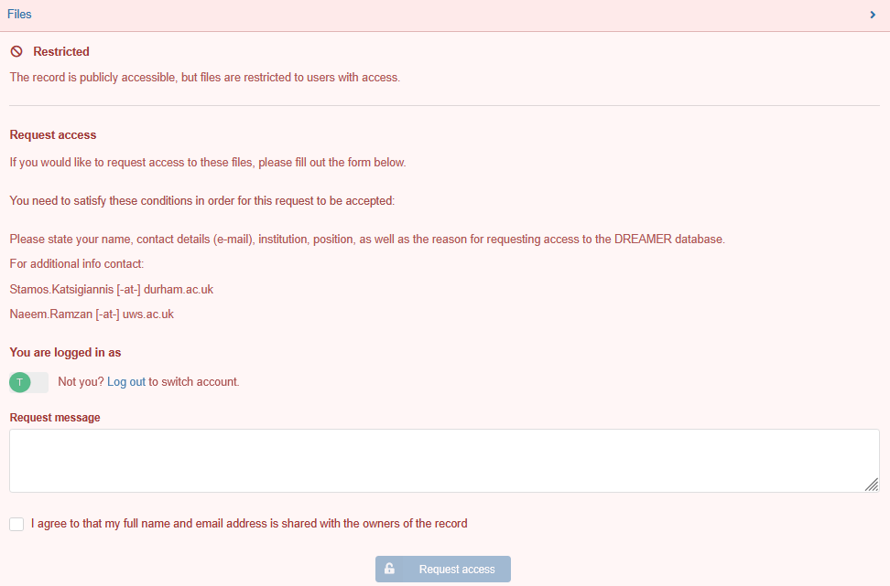
Zenodo

Slide 23
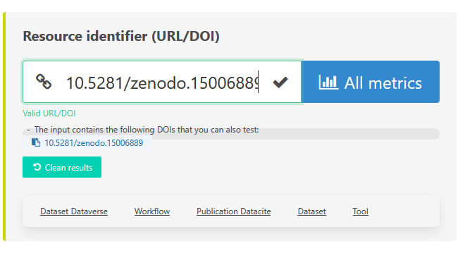
Автоматизовані інструменти для перевірки FAIR
Інструменти оцінюють кожен показник принципів FAIR, використовуючи унікальний ідентифікатор або посилання на сторінку з набором даних для перевірки
https://fairassist.org/#!/

Slide 24
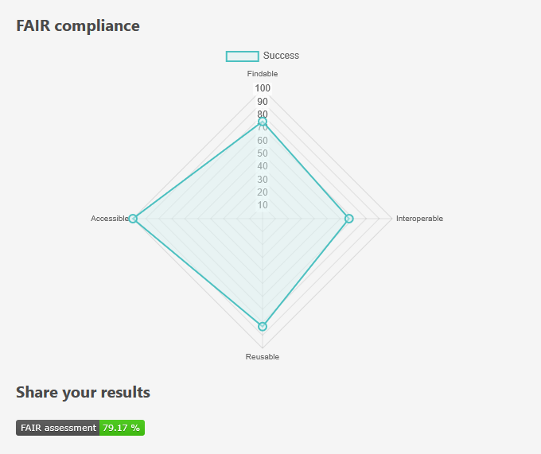
FAIR-Checker
https://fair-checker.france-bioinformatique.fr/

Slide 25
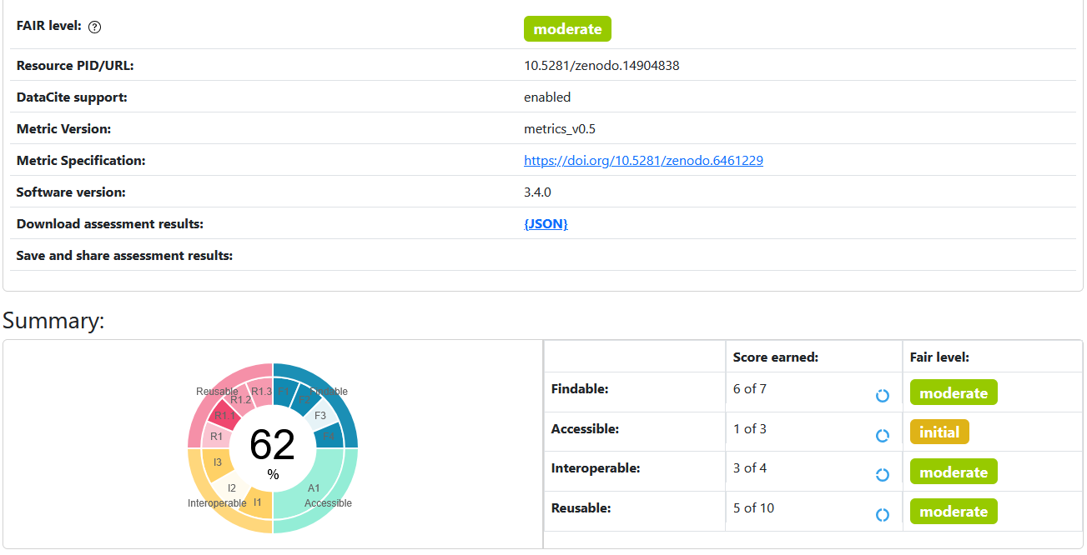
F-UJI
https://www.f-uji.net/index.php

Slide 26
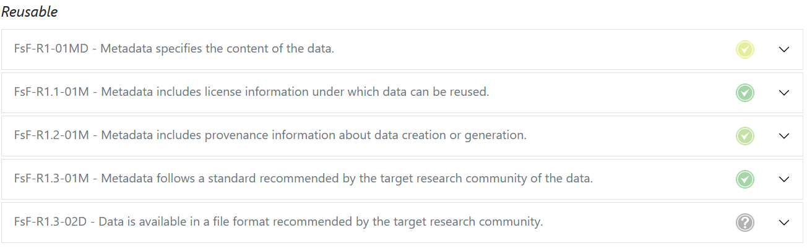

Slide 27
Проблеми та обмеження автоматизованих інструментів
Різні стандарти метаданих
Неточні показники
Потреба в додаткових перевірках
Обмежена підтримка форматів
Невідповідність між інструментами

Slide 28

Вибір програмного забезпечення
з відкритим кодом
Функціональність
Інтеграція з іншими системами
Безпека та конфіденційність
Ліцензія
Зручність використання

Slide 29
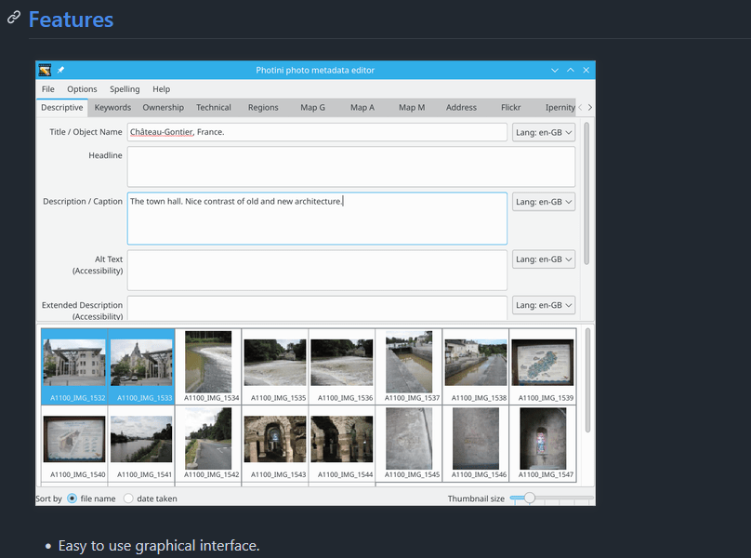
UI (user interface)
Graphical interface
GUI (graphical user interface)
Користувацький інтерфейс

Slide 30
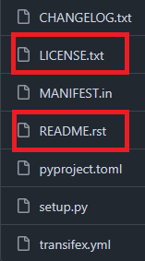
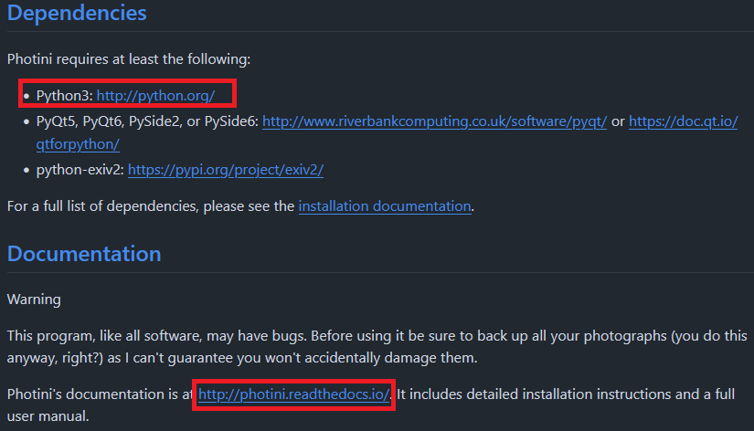
Документація та технічні вимоги

Slide 31
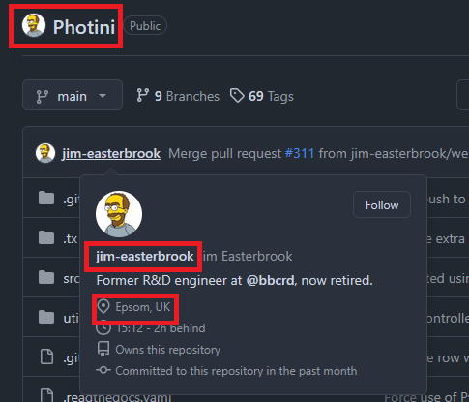
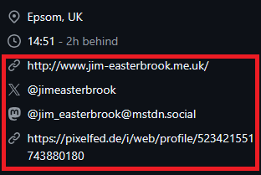
Перевірка розробника
і походження

Slide 32
Служба інформаційного моніторингу
Наукова бібліотека імені М. Максимовича
Володимирська, 58, к. 42
Тел. (044)239-33-30
sim.library@knu.ua

Slide 33
Q&A
Як створити ком'юніті бібліотеки у предметному репозитарії?
Роль бібліотеки в автоматизації управління дослідницькими даними
Принципи FAIR, як можливо їх перевірити при публікації роботи в репозитарії
https://fairassist.org/#!/

Slide 34
Дякую за увагу!

